Slide 1
Прозвенел уже звонок - Начинается урок. Сядем правильно сейчас, Пожелаем всем удачи, За работу, в добрый час!

Slide 2
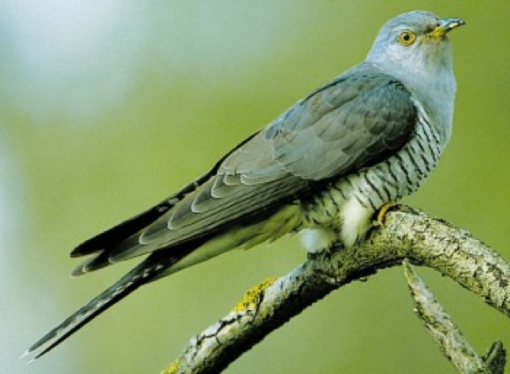
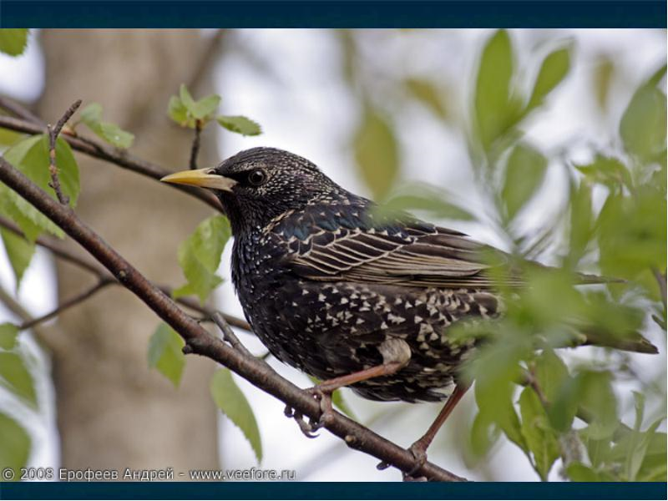
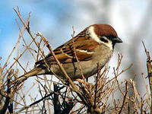
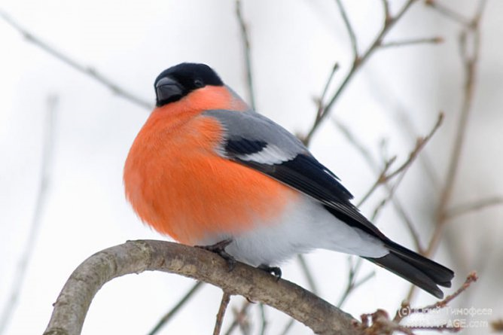
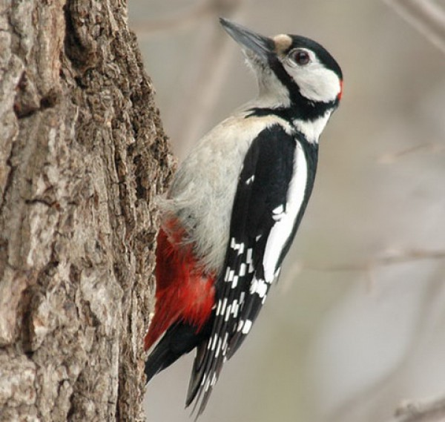

Slide 3
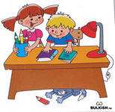
Правила работы в группе:
1.Работаем тихо, дружно.
2.Говорим по очереди, не перебивая друг друга.
3.Чётко высказываем своё мнение, уважаем мнение собеседника.

Slide 4
